Slide 1
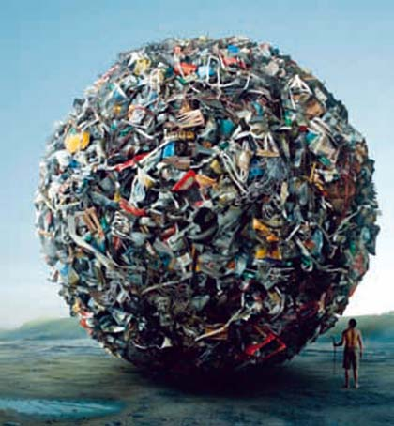
Računalni otpad

Slide 2
Kada posjednik električnog ili elektroničkog uređaja odluči isti odbaciti, bilo zbog kvara ili zamjene za novi, bolji uređaj, tada taj uređaj postaje električni odnosno elektronički otpad (EE otpad).
Električni i elektronički uređaji i oprema (EE oprema) predstavljaju sve proizvode koji su za svoje pravilno djelovanje ovisni o električnoj energiji ili elektromagnetskim poljima.

Slide 3
Sav otpad se dijeli prema svojstvima:
Neopasni
Opasni
Interni
Cjelokupni EE otpad ide u red opasnog otpada zbog opasnih komponenti koje sadrži, kao što su živa, kadmij, krom, brom, olovo, arsen, azbest, spojevi silicija, berilija, fosfor itd.

Slide 4
PODJELA
Prema nastanku
obrt
EE otpad koji nastaje u gospodarstvu
EE otpad iz kućanstva
industrija

Slide 5
Opasan otpad koji se mora odvoziti odvojeno od ostalog otpada
Rješavanje otpada može se izvesti:
pozivom na besplatni telefon 0800 444 110 (od 8-16 sati)
preko SMS-a na broj 098 444 110
unosom naloga na web stranici www.eeotpad.com
putem elektroničke pošte prijava@eeotpad.com

Slide 6
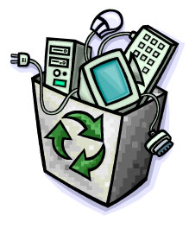
Reciklaža
Otpadni električni i elektronički uređaji i oprema sadrže plastiku, metale i slične materijale koji se mogu nakon recikliranja (oporabe) ponovo koristiti kao sekundarna sirovina za neki novi proizvod.
Oni dijelovi otpada koji se ne mogu ponovno koristiti moraju se zbrinuti na ekološki prihvatljiv način.

Slide 7
Recikliranjem osiguravamo:
očuvanje ljudskog zdravlja
očuvanje prirode i smanjenje potražnje za prirodnim sirovinama
smanjenje onečišćenosti zraka, vode i tla
štednju skupe i dragocjene energije
smanjenje deponijskog prostora

Slide 8
Primarna obrada (rastavljanje elektrootpada)
Vrši se rastavljanje otpadnih uređaja i opreme i izdvajanje opasnih komponenti kao npr.:
katodnih cijevi
baterija
akumulatora
tonera
elektrolitskih kondenzatora
živinih prekidača
plastike koja sadrži bromirane usporivače gorenja

Slide 9
Vrši se rastavljanje otpadnih uređaja i opreme i izdvajanje vrijednih komponenti kao npr.:
transformatori
vanjski električni kablovi
štampane ploče
elektromotori
tvrdi diskovi
CD/DVD-ROM

Slide 10
Sekundarna obrada (mehanička obrada)
Primarno obrađeni elektrootpad se stavlja na transportnu traku koja nosi materijal do prvog usitnjivača veličine noževa 78mm. Tako usitnjeni materijal se magnetnim separatorom razdvaja na željezne i ostale materijale, željezo se odvaja u posebne kontejnere i preša u hidrauličnoj preši.

Slide 11
Iz ostalih materijala ručno se odvajaju eventualno preostale opasne komponente. Materijal tada dolazi do usitnjivača koji ga usitnjava na 28mm. te se prenosi na strujni odjeljivač gdje se odvajaju neželjezni metali od plastike.
Plastika onečišćena metalima se na zračnom separatoru razdvaja na krupni koncentrat metala i sitniji koncentrat plastike koji se dalje obrađuje na vodenom stolu.

Slide 12
Sabirni centri za sakupljanje EE otpada u Hrvatskoj

Slide 13
Vrste EE opreme
1. veliki kućanski uređaji kao npr: električni štednjaci, strojevi za pranje rublja, hladnjaci; 2. mali kućanski uređaji kao npr: usisavači, glačala, tosteri, uređaji za sušenje kose; 3. oprema informatičke tehnike (IT) i oprema za telekomunikacije kao npr: računala, pisači, kopirna oprema, kalkulatori, telefoni, mobiteli; 4. oprema široke potrošnje za razonodu kao npr: radio i TV aparati, videokamere, hi-fi uređaji, glazbeni instrumenti; 5. rasvjetna oprema;

Slide 14
6. električni i elektronički alati kao npr: bušilice, pile, šivaći strojevi; 7. igračke, oprema za razonodu i športska oprema kao npr: videoigre, računala za biciklizam, ronjenje, trčanje, veslanje i sl.; 8. medicinski uređaji kao npr: uređaji za dijalizu, kardiološki uređaji, analizatori, radioterapijska oprema; 9. instrumenti za nadzor i upravljanje kao npr: detektori dima, termostati, instrumenti za nadziranje i sl.; 10. samoposlužni aparati kao npr: automatski uređaji za izdavanje toplih napitaka, za izdavanje novca i sl.

Slide 15
☺ Sara Dobošević i Ivana Prkić ☺
KRAJ !!

